Slide 1
PTICE

Slide 2
Ptice po veličini variraju od sitnih kolibrija do krupnih nojeva. Postoji između 9 i 10 hiljada poznatih vrsta ptica i najraznovrsniji su klasa među kopnenim kičmenjacima.
Današnje ptice odlikuju perje, kljun bez zuba, polaganje jaja sa čvrstom ljuskom, srce s dve komore i dve pretkomore. Mnoge ptice imaju prednje udove razvijene kao krila kojima mogu leteti.
Mnoge ptičje vrste svake godine kreću na selidbe u udaljene krajeve, a još više ih preduzima migracije koje su kraće i manje regularne. Ptice su društvene životinje i komuniciraju vizualnim signalima, glasovnim pozivima i pevanjem, učestvuju u društvenom ponašanju što uključuje zajednički lov, pomoć pri odgajanju podmlatka i ponašanje karakteristično za jato.

Slide 3
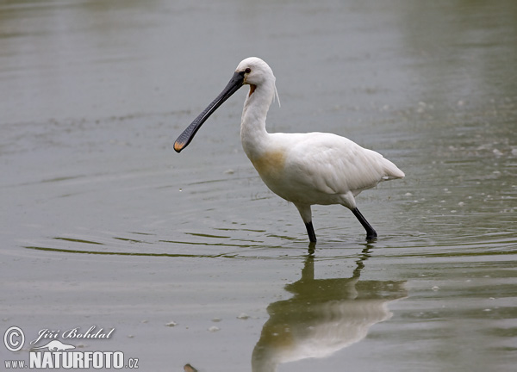
Čaplje
Čaplje su familija ptica rodarica, koja obuhvata oko 17 rodova. Većina rodova i vrsta ove familije nosi naziv čaplja, ali ima i izuzetaka poput gakova i bukavaca.

Slide 4
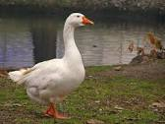
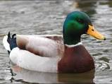
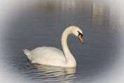
Plovuše
Plovuše ili guščarice su red ptica srednje veličine, sa nekoliko krupnijih vrsta. Red obuhvata oko 150 vrsta, koje su u svom životu vezane za vodu. Grupa sadrži, između ostalih, ptice koje u svakodnevnom jeziku nazivamo guske, patke i labudovi.

Slide 5
Ždralovi
Ždralovi su red ptica kome pripada veliki broj različitih živih i izumrlih porodica. Vrste koje pripadaju ovom redu su morfološki raznovrsne i geografski široko rasprostranjene.
U ovu grupu se tradicionalno ubraja nekoliko porodica močvarnih i kopnenih ptičijih porodica. Tu spada 14 vrsta velikih ždralova i oko 145 vrsta manjih barskih koka (Rallidae). Ove dve grupe se smatraju za tipične u ovom redu. Desetak drugih porodica od po jedne do tri vrste, koje se takođe ubrajaju u ždralove, predstavljaju netipične predstavnike ovog reda.

Slide 6
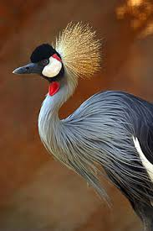
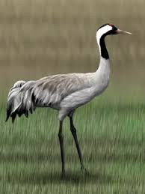

Slide 7
Rode
Rode su familija visokih ptica, dugih nogu i vratova, dugog i tvrdog kljuna.
Rode su mahom dugog vrata i nogu. Visina varira od 75 cm do 150 cm. Rep im je uglavnom kratak.
Kljun je takođe uvijek dugačak i jak, ali različitog oblika kod različitih vrsta. Tipične rode iz roda Ciconia imaju prav i tanak kljun, dok na primjer sjedlarice i velike jabiru rode imaju kljunove povijene naniže, duge i do 35 cm.

Slide 8
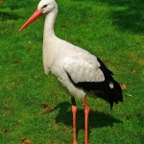
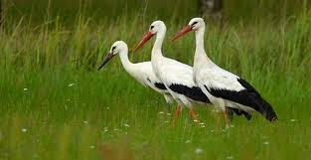

Slide 9
Barske koke
Barske koke su velika porodica ptica iz reda ždralova ,koja naseljava sve kontinente osim Antarktika. Staništa su im uglavnom bare ili guste šume.
Barske koke su relativno homogena porodica ptica male i srednje veličine, koje veći deo života provode na tlu.
Krila svih barskih koka su kratka i zaobljena. One vrste koje su letačice iako su slabi letači mogu dugo da lete, a mnoge od njih su ptice selice.

Slide 10
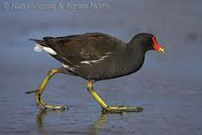
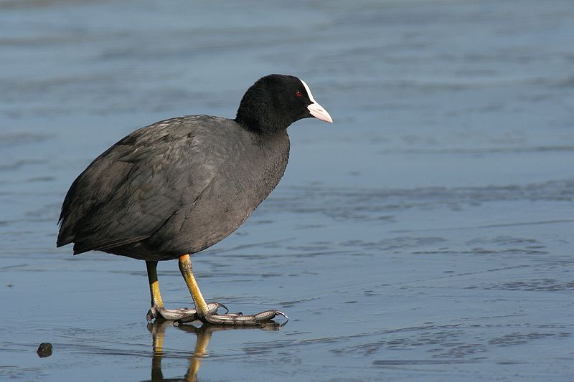

Slide 11
KRAJ
Dusan Branković,Andrea Ilić,Teodora Cvetković,Luka Stefanović

